Slide 1
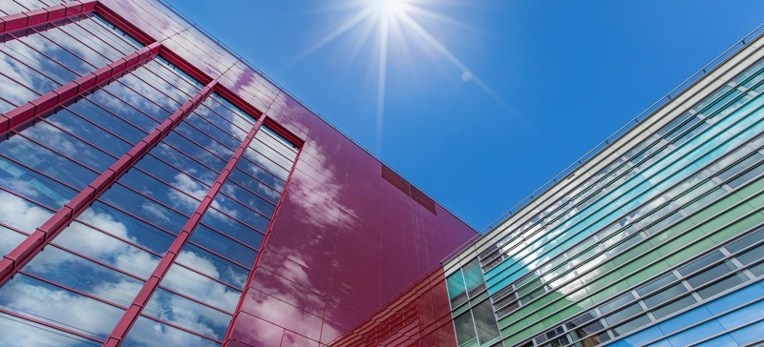


Małopolska 2017
Podsumowanie
i wyzwania

Slide 2


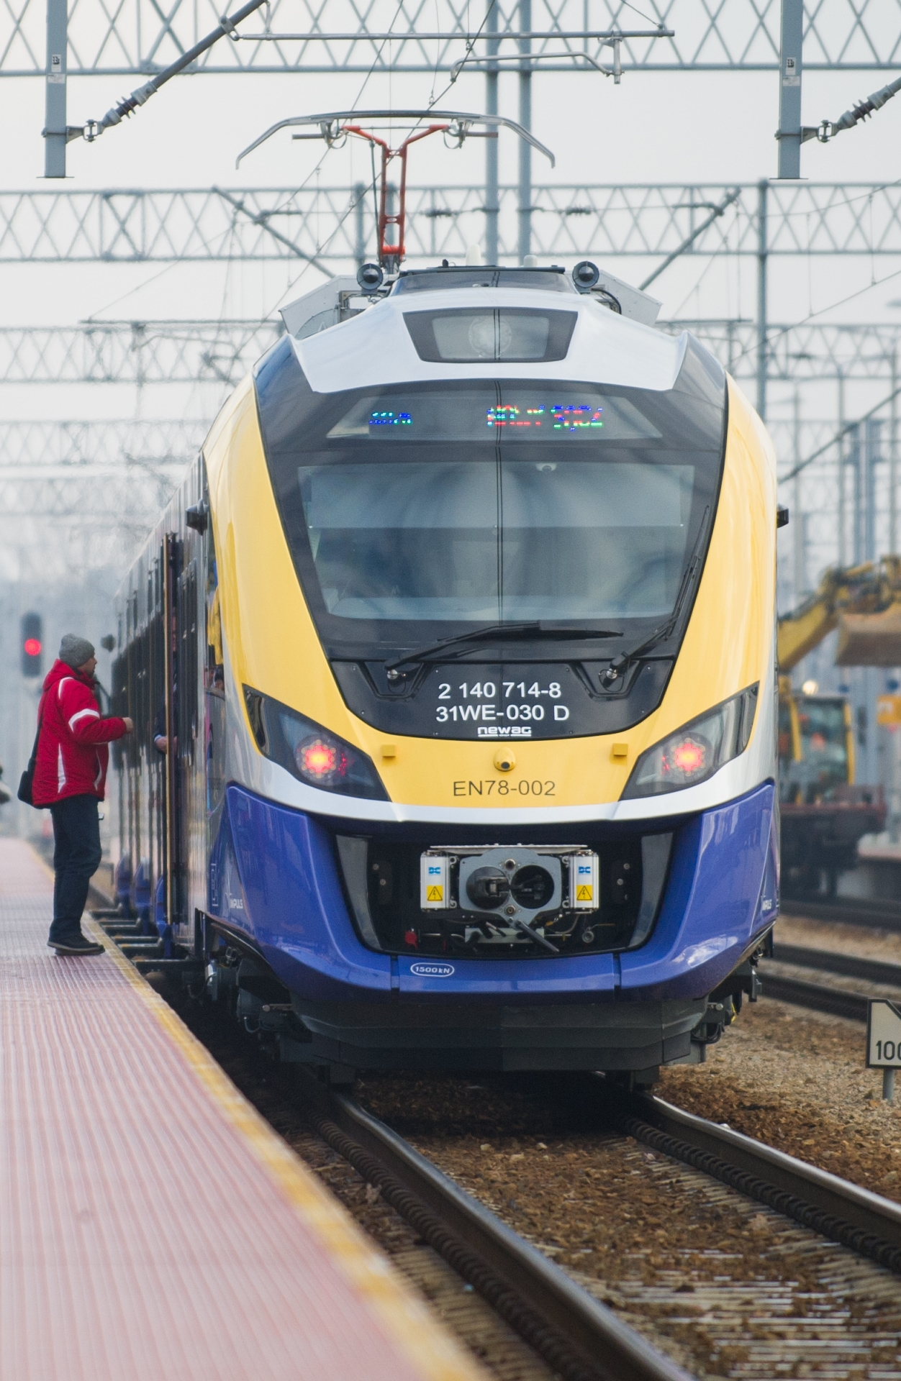

Koleje w
Małopolsce
Transport

Slide 3


Transport: Koleje w Małopolsce
12 mln pasażerów
w 2017 r.
13 nowoczesnych pociągów
za ponad 300 mln zł

Slide 4
Transport: Koleje w Małopolsce
2017
wrzesień 2017 r.
startują autobusowe linie dowozowe
do stacji SKA1 w Wieliczce
październik 2017 r.
weekendowe połączenia do Jasła
i Czechowic-Dziedzic
od 10 grudnia 2017 r.
Koleje Małopolskie obsługują przejazdy
do Miechowa/Sędziszowa
wydłużenie SKA2 do Skawiny

Slide 5



Transport: Rozwiązania przyjazne mieszkańcom
Rozbudowa Systemu MKA
integracja transportu drogowego, kolejowego oraz parkingów park&ride
248 nowoczesnych autobusów
za 370 mln zł
61 nowych obiektów „park&ride”,
„bike & ride” i zintegrowanych węzłów
przesiadkowych za 110 mln zł

Slide 6
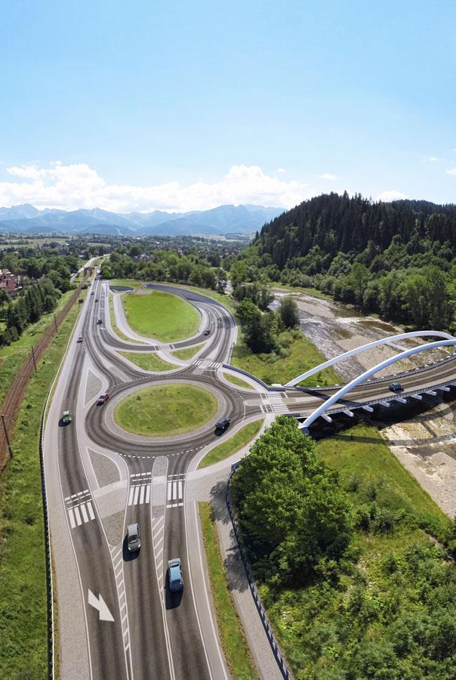
Drogi
Transport

Slide 7

Transport: Drogi
ponad 355 mln zł
łączna suma środków finansowych przeznaczona na budowę, rozbudowę
i utrzymanie sieci dróg wojewódzkich w 2017 r.

Slide 8
Transport: Drogi
Drogi wojewódzkie
W 2017 r. rozbudowa m.in.:
DW 958 Chabówka – Zakopane,
DW 969 Nowy Targ – Stary Sącz,
DW 948 Oświęcim – Kęty
DW 949 Brzeszcze – Osiek,
DW 973 Borusowa – Tarnów na odcinku
Tarnów – Żabno,
Obwodnice
Realizowane w 2017 r.:
Oświęcim,
Skała,
Wolbrom,
Gdów,
Babice,
Miechów,
węzeł Poronin.
Podpisanie umów:
Zator,
Waksmund-Ostrowsko-Łopuszna,
Skawina,
Tuchów.

Slide 9
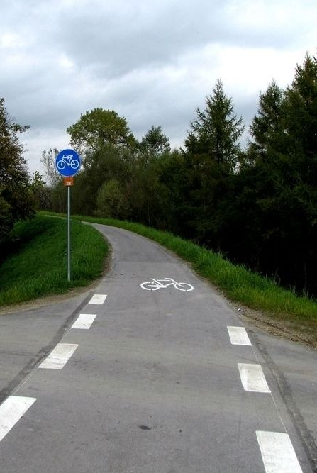
Velo Małopolska
Transport

Slide 10

Transport: Velo Małopolska
Zintegrowana Sieć Tras Rowerowych
310 km przejezdnych i oznakowanych odcinków do końca 2017 r.
Koszt ok. 53 mln zł (2015-2017), w tym w 2017 r. 18,8 mln zł.

Slide 11
Transport: Velo Małopolska
W 2017 r. zakończono realizację
odcinków :
VeloDunajec od Biskupic Radłowskich do Wietrzychowic (12 km)
Kładka na rzece Skawince w ramach trasy WTR Brzeszcze – Skawina
Zbudowano 6 miejsc obsługi rowerzystów – przy VeloDunajec i WTR.
Kolejne kroki:
W trakcie realizacji 263 km – 41 km po wałach przeciwpowodziowych

Slide 12
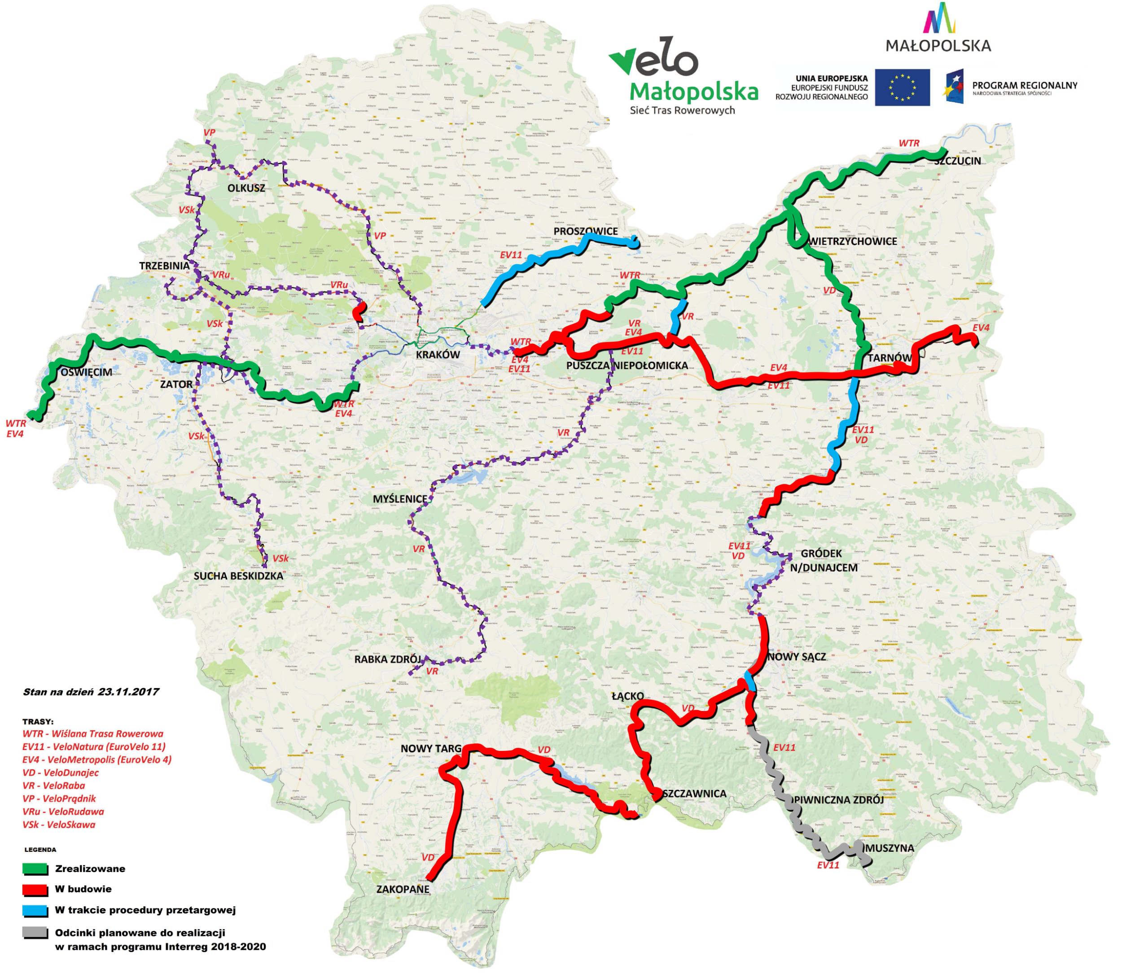

Slide 13
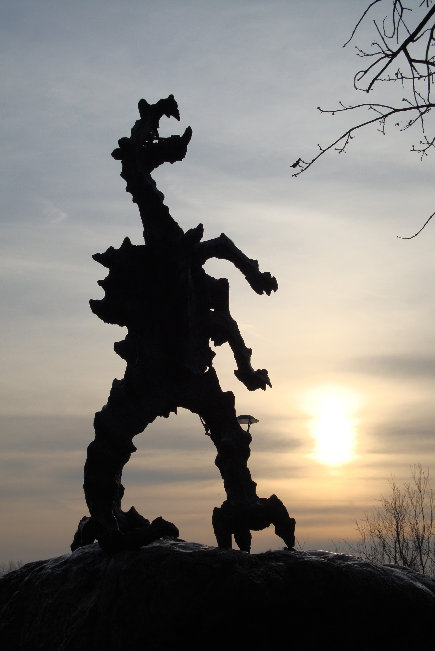
Ochrona
powietrza

Slide 14
Ochrona powietrza
2017
od 1 lipca 2017 r.
Kraków – zakaz spalania węgla
złej jakości i wilgotnego drewna
od 1 lipca 2017 r.
Małopolska (oprócz Krakowa) – zakaz spalania mułów i flotów węglowych oraz wilgotnego drewna. Nowe kotły, piece, kominki muszą spełniać wymagania ekoprojektu
2019
od 1 września 2019 r.
Kraków – całkowity zakaz spalania węgla i drewna w piecach i kominkach

Slide 15

Ochrona powietrza
Efekty Programu Ochrony Powietrza:
120
ekologicznych pojazdów dla miejskiego transportu
7,3 tys. zlikwidowanych kotłów
termomodernizacja 480 budynków
redukcja 270 ton pyłu PM10

Slide 16
Ochrona powietrza
60 ekodoradców
1300 spotkań, w których uczestniczyło 24 tys. mieszkańców
155 tys. udzielonych porad
300 warsztatów w szkołach dla 15 tys. dzieci
pomoc w przygotowaniu wniosków na wymianę pieca na ponad 150 mln zł
680 przeprowadzonych kontroli
1 tys. przeprowadzonych badań termowizyjnych

Slide 17
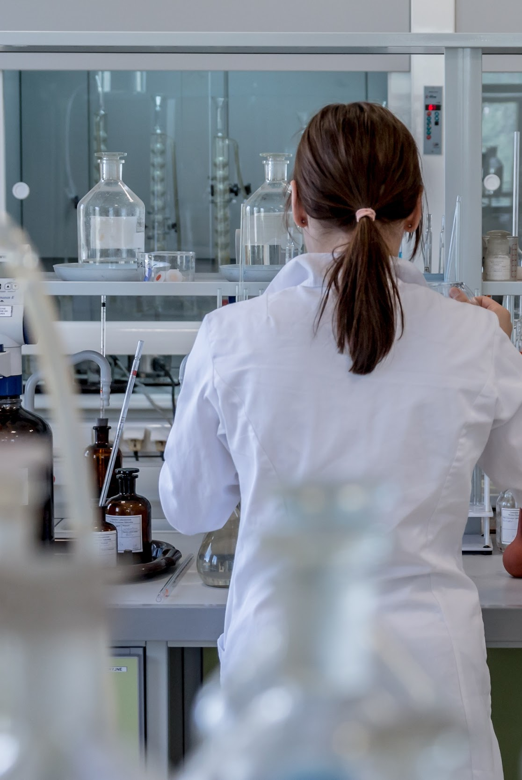
Zdrowie

Slide 18

Zdrowie
Małopolska odpowiada za
17 Wojewódzkich Podmiotów Leczniczych
w tym: 13 szpitali, czyli ponad 5 tys. łóżek
26% ogółu łóżek w województwie!
6 placówek otrzyma wsparcie w ramach Regionalnego Programu Operacyjnego Województwa Małopolskiego na lata 2014-2020 w wysokości 130 mln zł

Slide 19
Zdrowie
Dzięki wsparciu RPO WM powstanie m.in.:
w Krakowskim Szpitalu Specjalistycznym im. Jana Pawła II
Interdyscyplinarne Centrum Torakoonkologii i Transplantologii; Interdyscyplinarne Centrum Leczenia Zaawansowanej Niewydolności Narządowej
w Wojewódzkim Specjalistycznym Szpitalu Dziecięcym im. św. Ludwika w Krakowie
Małopolskie Centrum Pediatrii i Kompleksowego Leczenia Dzieci z FASD
w Szpitalu Specjalistycznym im. L. Rydygiera Sp. z o.o. w Krakowie
Małopolskie Centrum Macierzyństwa i Medycyny Kobiet

Slide 20


Zdrowie – profilaktyka
Kardiologia ponad 12 tys. osób 3,7 mln zł
Onkologia ponad 5,6 tys. osób 791 tys. zł
Profilaktyka depresji ok. 3 tys. osób ponad 585 tys. zł
Szczepień ochronnych
przeciwko pneumokokom ponad 10 tys. dzieci 3,3 mln zł
Szczepień ochronnych
przeciwko wirusowi HPV ok. 1,7 tys. dziewcząt ponad 953 tys. zł
Nadwagi i otyłości
(zadanie realizowane w ramach I edycji BO) 124 osoby 241 tys. zł
Projekt cyberzagrożenia ponad 365 tys. osób ok. 980 tys. zł

Slide 21
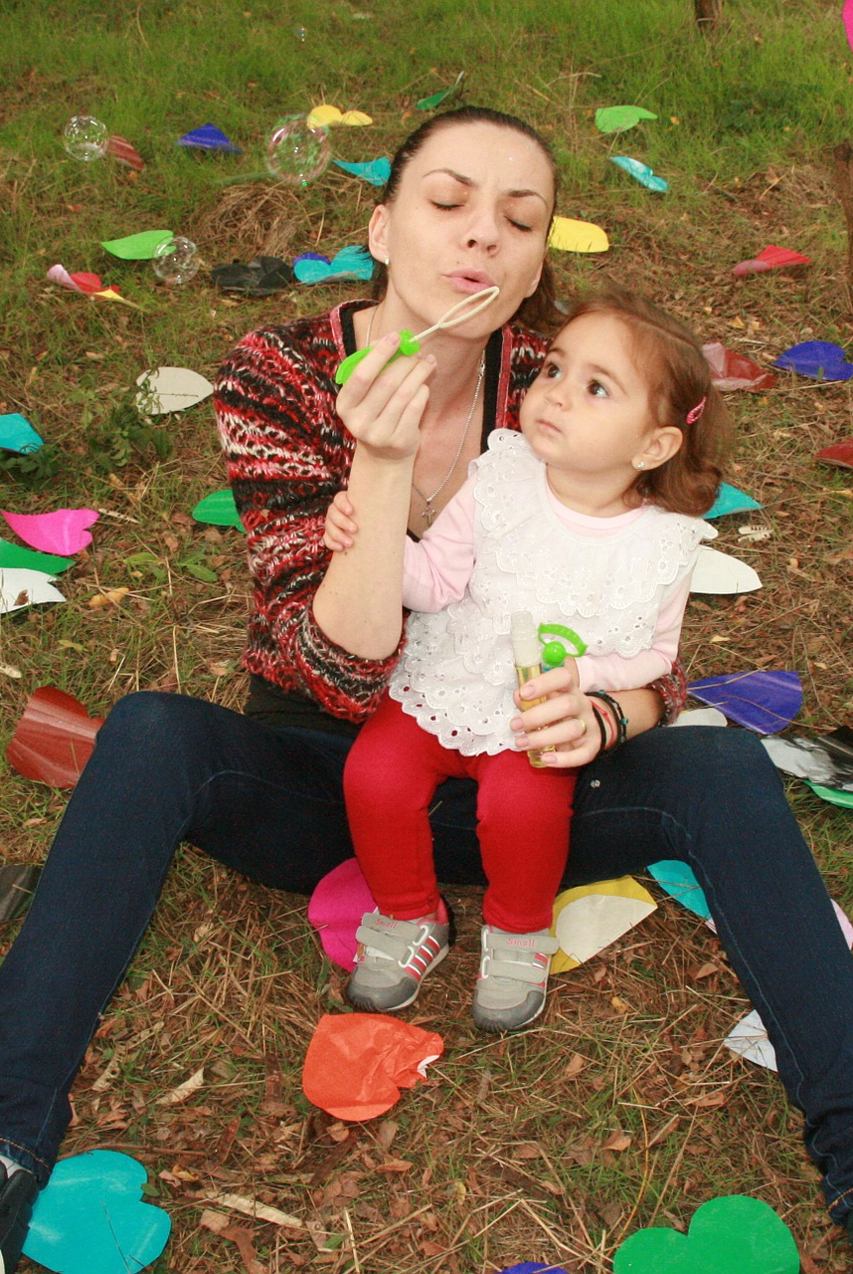
Małopolska
Niania

Slide 22

Małopolska Niania
Jedyna taka inicjatywa w Polsce!
rodzice otrzymali dofinansowanie do zatrudnienia niani – 1500 zł miesięcznie
(1000 zł dofinansowania z budżetu Województwa Małopolskiego
i 500 zł z budżetu gminy).
Świadczenie wypłacane w okresie średnio 10 miesięcy
– nieprzekraczającym terminu zakończenia roku szkolnego 2017/2018,
tj. 31 sierpnia 2018 r.
Całkowita wartość projektu 1 380 000 zł

Slide 23
Małopolska Niania
Bezpośrednie rezultaty projektu:
wsparcie 23 gmin województwa małopolskiego
charakteryzujących się najtrudniejszą sytuacją w kontekście dostępu na tych obszarach
do usług opieki nad dziećmi w wieku do lat 3,
pomoc dla 92 rodzin
umożliwienie powrotu do pracy rodzicom przebywającym na urlopie rodzicielskim/wychowawczym,
aktywizacja zawodowa 92 osób sprawujących opiekę nad dziećmi, w tym także członków rodziny,
którzy uzyskają możliwość nawiązania umowy cywilno-prawnej.

Slide 24
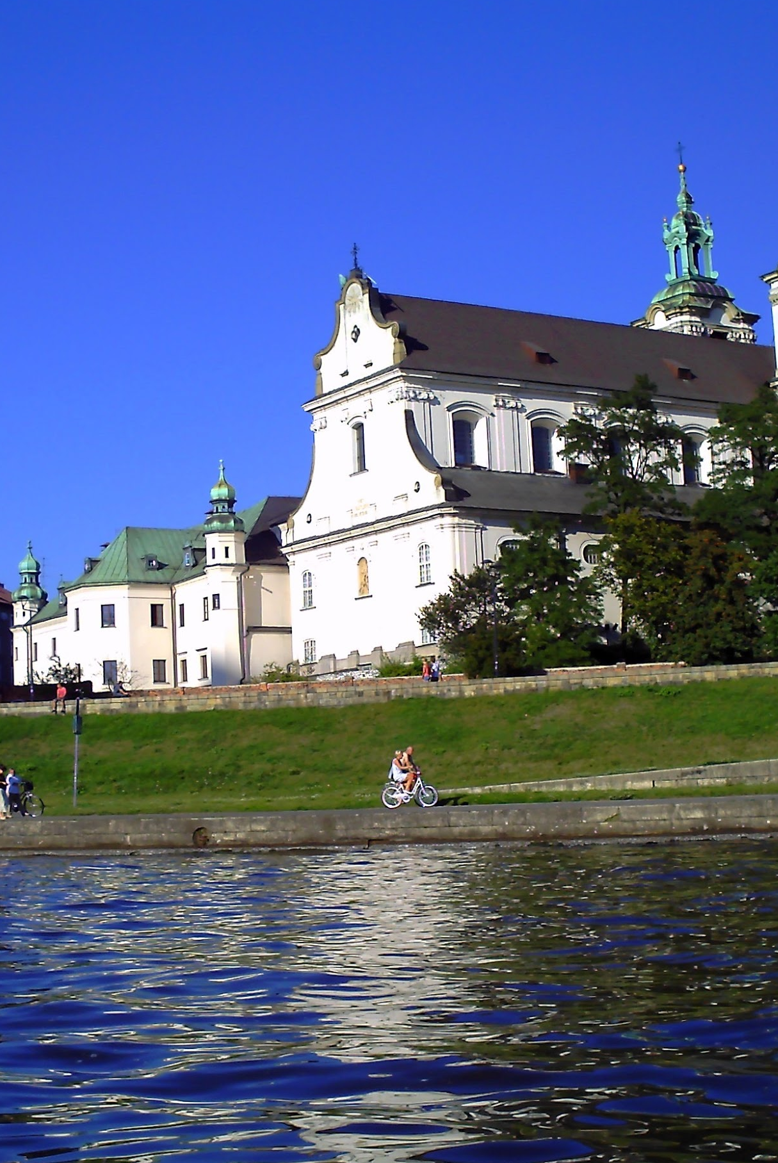
Bezpieczeństwo

Slide 25

Zabezpieczenia przeciwpowodziowe
Małopolski Zarząd Melioracji
i Urządzeń Wodnych w Krakowie
Budowa suchego zbiornika przeciwpowodziowego – polderu w Piekarach (gmina Liszki).
Wartość robót – 1 mln zł. Efekt – ochrona m.in. ok. 100 budynków mieszkalnych
Projekt ochrony przeciwpowodziowej w dorzeczu Odry i Wisły – w styczniu podpisano porozumienie pomiędzy MSWiA, MRiF, MŚ, Wojewodą Małopolskim oraz Województwem Małopolskim. Planowane efekty: ochrona przeciwpowodziowa 83 tys. mieszkańców; 5 tys. budynków jedno i wielorodzinnych;
2 650 ha obszar chroniony.

Slide 26
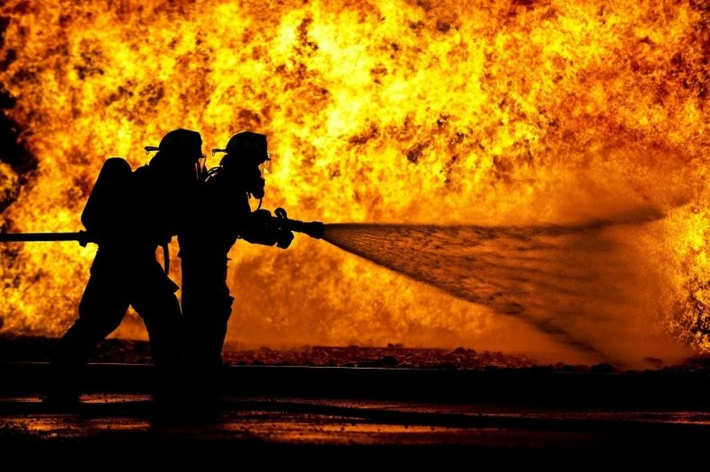
Bezpieczeństwo
Bezpieczna Małopolska – w 2017 r. 950 tys. zł dla 69 gmin
Małopolskie Remizy – w 2017 r. 2,5 mln zł dla 85 gmin.
Państwowa Straż Pożarna – w 2017 r. 400 tys. zł
Komenda Wojewódzka Policji – w 2017 r. 400 tys. zł

Slide 27

RPO Województwa Małopolskiego
stan realizacji, statystyki ogłoszonych naborów

Slide 28

RPO Województwa Małopolskiego
W 2017 r. w ramach RPO WM ogłoszono
43 konkursy
oraz złożono 64 projekty pozakonkursowe
(w tym 36 projektów ZIT) – 3,5 mld zł
Do końca listopada z naborów przeprowadzonych w roku 2017 podpisano
123 umowy o wartości 355 mln zł

Slide 29
RPO Województwa Małopolskiego
Konkursy ogłoszone w 2017 r. w ramach
RPO WM dotyczyły m.in.:
wsparcia innowacji
budowy i rozbudowy dróg i infrastruktury obsługi podróżnych (kolej)
rewitalizacji
infrastruktury ochrony zdrowia o zasięgu subregionalnym
wsparcie dzieci

Slide 30
RPO Województwa Małopolskiego
Przykładowe efekty:
200 km dróg
1,7 tys. nowych miejsc parkingowych i 550 stojaków dla rowerów;
80 ha nowych terenów inwestycyjnych;
wsparcie 330 małych i średnich przedsiębiorstw
230 innowacji w małopolskich firmach
230 km sieci wodno-kanalizacyjnych, z czego skorzysta ok. 60 tys. osób, ocieplono 380 użyteczności publicznej.

Slide 31
RPO Województwa Małopolskiego
Aktywizacja zawodowa i społeczna
30 tys. Małopolan, w tym dla:
6 tys. osób powyżej 54 roku życia,
4,6 tys. niepełnosprawnych

Slide 32
Strefy Aktywności Gospodarczej dzięki RPO WM
7 projektów wybranych w 2017 r.
o łącznej wartości dofinasowania ok. 32 mln zł
6 projektów (w ramach SPR) w trakcie oceny formalnej w 2017 r.
na łączna kwotę prawie 39 mln zł
4 projekty (ZIT), w tym m.in. już zakontraktowane:
Rozwój SAG w gminie Skawina – etap III) - dofinansowanie 1,8 mln zł
SAG w gminie Wieliczka – dofinansowanie 8,5 mln zł

Slide 33

Rynek pracy

Slide 34

Rynek pracy
Niska stopa bezrobocia – Małopolska na 3. miejscu w kraju
W październiku 2017 r. stopa bezrobocia w Małopolsce wyniosła 5,3%
W 2017 r. w małopolskich urzędach pracy zarejestrowano o 16 tys. osób mniej niż przed rokiem.

Slide 35
Innowacyjne projekty wspierania rynku pracy
Wsparcie z RPO WM w 2017 roku:
. 45 mln zł na aktywizację zawodowej osób po 30 r.ż.
81,5 mln zł dla osób zagrożonych zwolnieniami i zwolnionych z pracy
12 mln zł na tworzenie miejsc opieki nad dziećmi do lat 3
Program „Konserwator” – w 2017 r. 1 337 600 zł
Program „Gwarancja 40+” – w 2017 r. 540 000 zł
Program Firma+1 – w 2017 r. 2 604 000 zł
Kierunek Kariera – 94 mln zł (2016-2023)

Slide 36
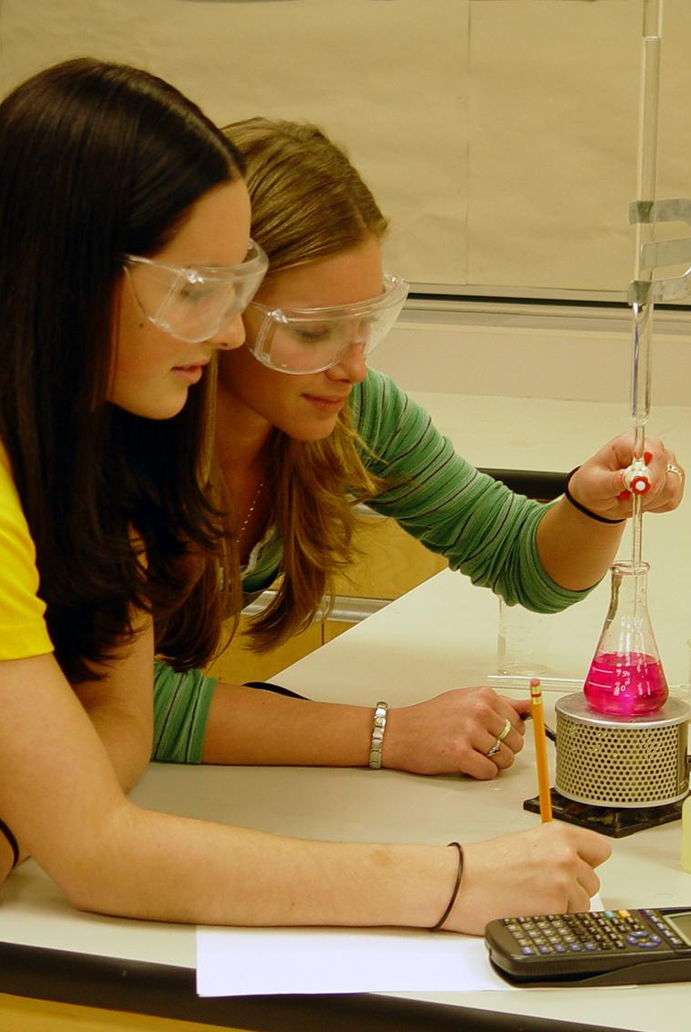
Edukacja

Slide 37

Edukacja
Modernizacja Kształcenia Zawodowego
Łącznie w latach 2016-2021 wsparcie wyniesie 300 mln zł.
Małopolska Chmura Edukacyjna
24 tys. uczniów ze 130 szkół średnich, 9 uczelni wyższych

Slide 38
Edukacja
Małopolskie Centrum Nauki
Szacunkowy koszt ok. 120 mln zł. Realizacja do 2022 r.
SMS w Zakopanem
Nowoczesny kompleks sportowy dla uczniów – 14 mln zł

Slide 39

Budżet
obywatelski

Slide 40

Budżet obywatelski
swoje głosy oddało aż
176 683 osób
to o 120% więcej niż rok temu

Slide 41

Budżet obywatelski
8 mln zł do podziału
46 projektów
Realizacja w 2018 i 2019 r.

Slide 42
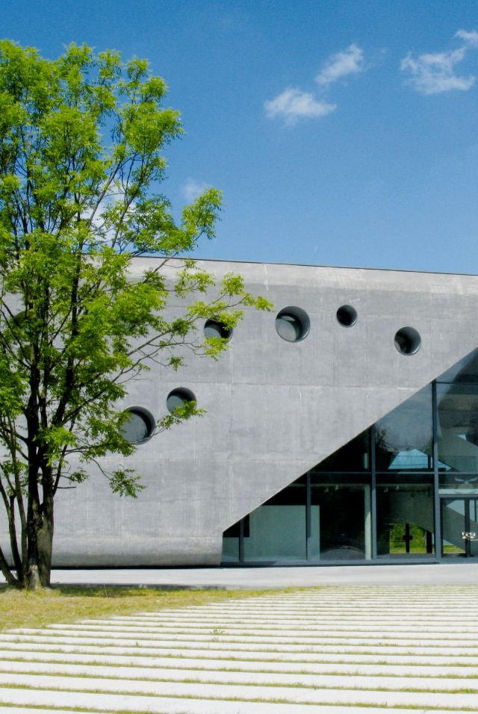
Kultura

Slide 43

Najlepsza Frekwencja w 2017 roku
w wojewódzkich instytucjach:
instytucja kultury | przewidywana liczba odbiorców – frekwencja 2017r
Wojewódzka Biblioteka Publiczna w Krakowie | 522 560
Małopolskie Centrum Kultury SOKÓŁ w Nowym Sączu | 335 416
Małopolski Instytut Kultury w Krakowie | 227 005
Centrum Sztuki Mościce | 174 717
Teatr im. Juliusza Słowackiego w Krakowie | 144 600
Ośrodek Dokumentacji Sztuki Tadeusza Kantora CRICOTEKA w Krakowie | 37 255

Slide 44

Kultura – programy
52,5 mln zł z RPO WM – na m.in. digitalizację zbiorów, Zamek Lipowiec, Ośrodek Dziedzictwa Kultury Niematerialnej i Małopolską Szkołę Tradycji.
57 mln zł z POIŚ – na m.in. Skansenovą, remont Filharmonii Krakowskiej, doposażenie Teatru im. J. Słowackiego.

Slide 45
Kultura
Małopolska. Kultura wrażliwa
- certyfikaty dla 22 wojewódzkich instytucji dostosowanych do potrzeb osób niepełnosprawnych

Slide 46

Targi Dobroczynności Veritatis Splendor
44 organizacje z całego świata
Ogłoszenie II edycji Nagrody im. Jana Pawła II Veritatis Splendor
kandydaci do 30 czerwca 2018
nagroda w wysokości 100 tys. dolarów

Slide 47
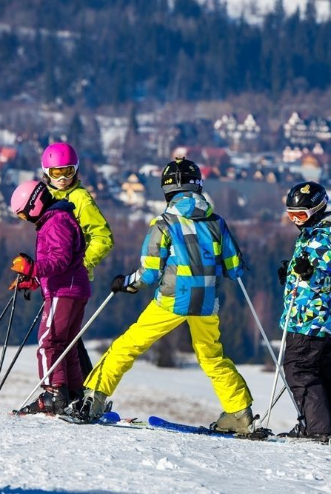
Turystyka

Slide 48

Turystyka
14,9 mln osób
odwiedziło w zeszłym roku nasz region.
To o milion więcej niż w 2015 roku.

Slide 49
Turystyka
Kto odwiedza Małopolskę?
turyści krajowi: mieszkańcy województwa śląskiego (17,1%), małopolskiego (16,7%), mazowieckiego (13,3%) oraz podkarpackiego (8%).
Wydatek na osobę – 730 zł
turyści zagraniczni: Wielka Brytania(17,4%) oraz Niemcy (16,4%), i inni.
Wydatek na osobę – 1415 zł

Slide 50
Turystyka
Małopolska na sportowo
120 wydarzeń w 2017 roku
1,6 mln zł z budżetu województwa

Slide 51

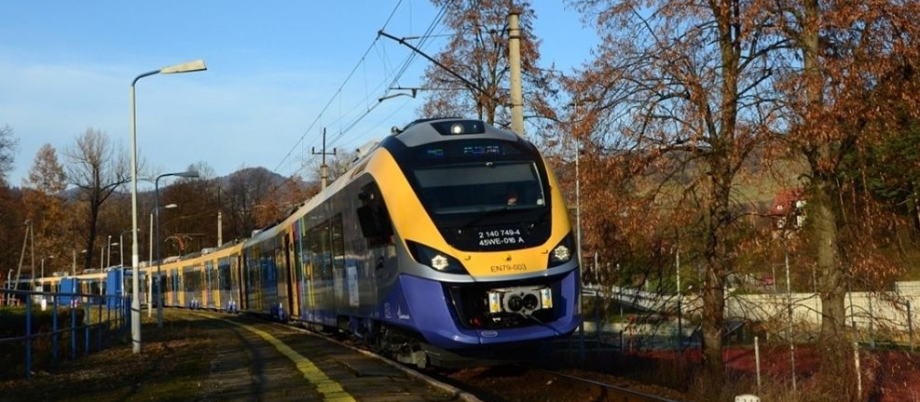
Małopolska 2017
Dziękujemy za uwagę!

